Slide 1
O‘zbekiston Respublikasi Raqamli Texnologiyalar Vazirligi Muhammad Al-xorazmiy Nomidagi Toshkent Axborot Texnologiyalari Universiteti “Kompyuter Injiniringi” fakulteti “Linux Server boshqaruvi” fanidan
MUSTAQIL ISH
Guruh: LSA 002
Talaba: Abdurazzoqov R
Tekshirdi: Egamberdiyev E

Slide 2
Server boshqaruvini o‘rnatish va distrubitivlari bilan tanishish, ularning farqlarini o'rganib va imkoniyatlaridan foydalanish.
I.Kirish
II. Asosiy qism
1. Server boshqaruvini o’rnatish jarayoni
2. Server boshqaruvini distrubitivlari bilan tanishish
3. Distrubitivlarini farqlarini o’rganish va ulardan samarali foydalanish
III. Xulosa
IV. Foydalanilgan adabiyotlar ro’yxati

Slide 3
Kirish
Linux server — bu Linux yadrosiga asoslangan operatsion tizimda ishlaydigan va ma'lum xizmatlarni (veb-saytlar, ma'lumotlar bazasi, fayl almashish va boshqalar) taqdim etadigan kompyuter yoki virtual mashina. Linux serverlarning mashhurligi ularning barqarorligi, xavfsizligi va ochiq kodli bo’lgani ucuhun qulaydir.
Asosiy tushunchalar
Operatsion tizim: Linux distributivlari (masalan, Ubuntu, CentOS, Debian) server sifatida ishlatiladi.
Terminal va buyruqlar: Linux serverlari ko'pincha grafik interfeyssiz (CLI — Command Line Interface) boshqariladi. Masalan, ls, cd, sudo kabi buyruqlar asosiy hisoblanadi.
Foydalanuvchilar va ruxsatlar: Serverda foydalanuvchilar (root, oddiy userlar) va ularning fayllarga kirish huquqlari (chmod, chown) muhim.
Tarmoq va xizmatlar: Serverlar tarmoq orqali ishlaydi (SSH, FTP, HTTP). Ular veb-server (Apache, Nginx), ma'lumotlar bazasi (MySQL, PostgreSQL) yoki boshqa xizmatlarni boshqaradi.

Slide 4
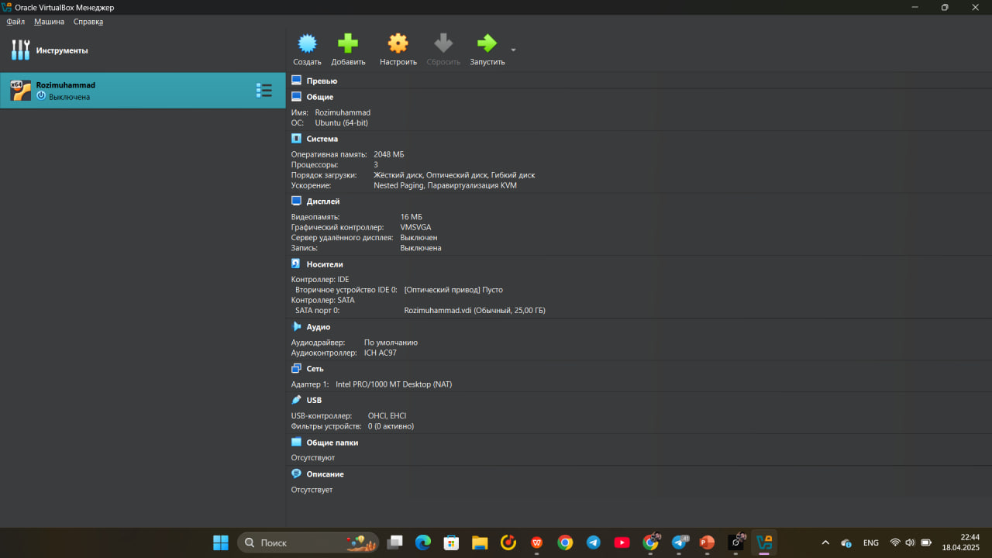
Server boshqaruvini o‘rnatish jarayoni

Slide 5
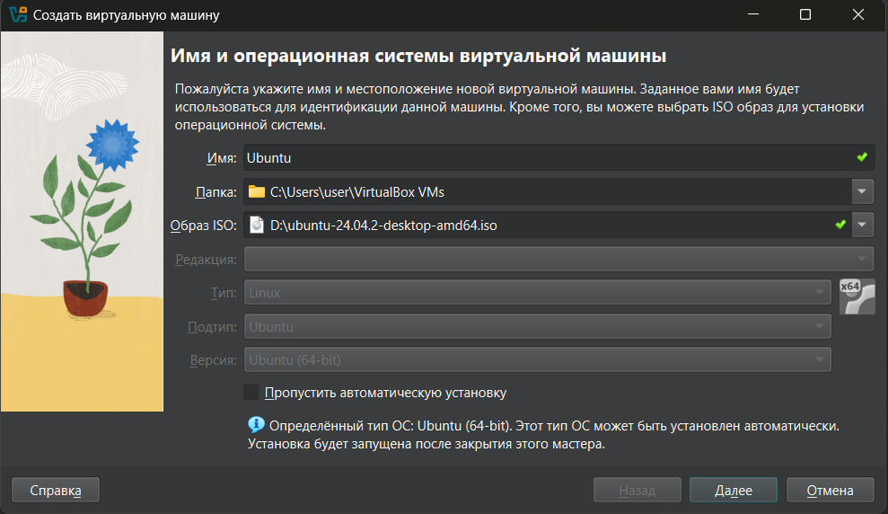

Slide 6
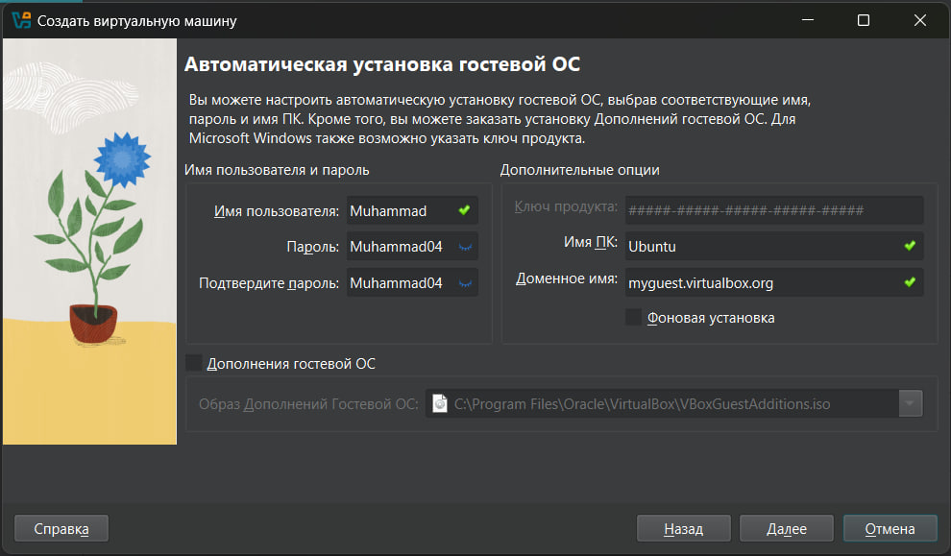

Slide 7
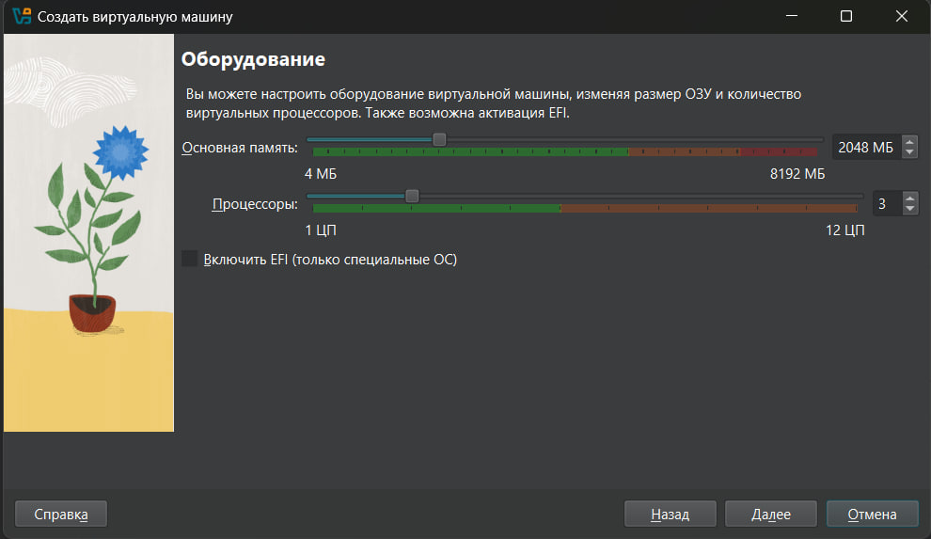

Slide 8
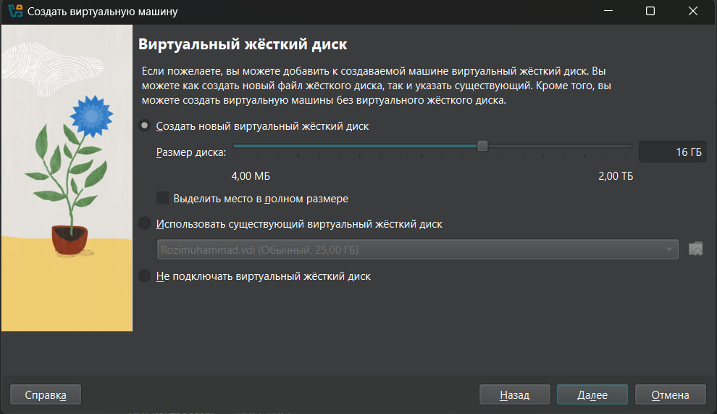

Slide 9
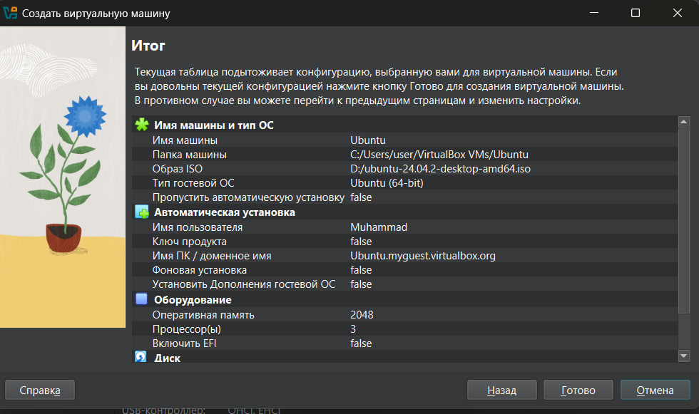
https://www.digitalocean.com/community/tutorials/install-wordpress-on-ubuntu

Slide 10
Distrubitivlari bilan tanishish
Ubuntu Server: Yangi boshlovchilar uchun eng qulay, keng qo'llab-quvvatlanadi, katta jamoa va hujjatlar.
Debian: Barqaror, engil, ammo sozlashda tajriba talab qiladi.
CentOS Stream / Rocky Linux: Korxona darajasidagi serverlar uchun, Red Hat asosida, barqarorlikka e'tibor.
Fedora Server: Yangi texnologiyalarni sinab ko'rish uchun, lekin barqarorlik kamroq.
Arch Linux: Tajribali foydalanuvchilar uchun, to'liq moslashtirish imkoni, ammo o'rnatish murakkab.
Tanlash mezonlari:
Maqsad: Veb-server, ma'lumotlar bazasi yoki bulutli xizmat.
Tajriba: Yangi boshlovchilar uchun Ubuntu yoki Debian.
Barqarorlik: Korxona uchun CentOS Stream yoki Rocky Linux.
Resurslar: Engil distributivlar (Debian, Alpine) past quvvatli serverlar uchun.

Slide 11
Distrubitivlarini farqlarini o’rganish
Xususiyat | Ubuntu Server | Debian | CentOS Stream
Afzalliklari | Oson sozlash, katta jamoa, ko'p hujjatlar, yangi boshlovchilar uchun qulay. | Juda barqaror, engil, keng moslashuvchanlik. | Korxona darajasida, Red Hat asosida, barqarorlik.
Kamchiliklari | Resurs talabchan, ba'zi hollarda ortiqcha paketlar. | Yangilanishlar sekinroq, ba'zi sozlamalar tajriba talab qiladi. | Yangi boshlovchilar uchun murakkab, ba'zi dasturlar eskirgan bo'lishi mumkin.
Foydalanish holatlari | Veb-serverlar, bulut, umumiy maqsadlar. | Barqaror serverlar, engil tizimlar. | Korxona serverlari, ma'lumotlar bazasi.

Slide 12
Xususiyat | Rocky Linux | Fedora Server | Arch Linux
Afzalliklari | CentOS muqobili, uzoq muddatli barqarorlik, korxona uchun mos. | Eng yangi texnologiyalar, sinov platformasi sifatida yaxshi. | To'liq moslashuvchan, eng yangi paketlar.
Kamchiliklari | Jamoa kichikroq, yangi distributiv. | Qisqa yangilanish sikli (har 6 oyda yangi versiya). | O'rnatish va sozlash murakkab, tajriba talab qiladi.
Foydalanish holatlari | Korxona, barqaror tizimlar. | Test serverlar, yangi texnologiyalar. | Maxsus serverlar, tajribali foydalanuvchilar.
Yangi boshlovchi: Ubuntu Server. Korxona: CentOS Stream yoki Rocky Linux.
Barqarorlik: Debian yoki Rocky Linux. Tajribali: Arch Linux yoki Fedora.

Slide 13

Distrubitivlaring imkoniyatlaridan samarali foydalanish
Ubuntu Server:
- Snap paketlari: Docker, Nextcloud kabi dasturlarni oson o'rnatish (snap install docker).
- LTS (Long Term Support): 5 yillik yangilanish kafolati.
- Cloud-init: Bulutli serverlarni avtomatik sozlash.
Debian:
- Engil tizim: Resurslarni tejash uchun minimal o'rnatish.
- APT boshqaruvi: Keng paket ombori va barqaror yangilanishlar.

Slide 14

CentOS Stream / Rocky Linux:
- SELinux: Yuqori darajadagi xavfsizlik sozlamalari.
- Korxona dasturlari: Red Hat ekotizimi bilan moslik (OpenShift, Ansible).
Fedora Server:
- Yangi texnologiyalar: Podman (Docker muqobili), Wayland, yangi kernel versiyalari.
- Modulli tizim: Dasturlarning turli versiyalarini parallel ishlatish.
Arch Linux:
- Rolling release: Doimiy yangilanishlar, eng so'nggi dastur versiyalari.
- AUR (Arch User Repository): Foydalanuvchilar tomonidan yaratilgan keng paketlar ombori.

Slide 15

Umumiy imkoniyatlar:
Veb-server: Apache, Nginx yoki LiteSpeed o'rnatish (masalan, sudo apt install nginx).
Ma'lumotlar bazasi: MySQL, PostgreSQL, MongoDB (masalan, sudo apt install mysql-server).
Tarmoq xizmatlari: SSH, FTP, VPN (OpenVPN), DNS (Bind9).
Konteynerlar va virtualizatsiya: Docker, Kubernetes, LXC/LXD yoki Proxmox.
Monitoring vositalari: Prometheus, Grafana, Zabbix.
Avtomatlashtirish: Ansible, Puppet yoki shell skriptlari orqali vazifalarni avtomatlashtirish.

Slide 16
Xulosa
Linux server boshqaruvi serverlarni samarali sozlash, boshqarish va xavfsiz ishlashini ta'minlash uchun muhim ko'nikmadir. Ushbu jarayon Linux distributivlarini tanlash, o'rnatish va ularning imkoniyatlaridan foydalanishni o'z ichiga oladi. Asosiy distributivlar — Ubuntu Server, Debian, CentOS Stream, Rocky Linux, Fedora Server va Arch Linux — har biri o'ziga xos afzallik va kamchiliklarga ega. Ubuntu yangi boshlovchilar uchun qulay, Debian va Rocky Linux barqarorlikka e'tibor qaratadi, CentOS korxona muhitlari uchun mos, Fedora yangi texnologiyalarni sinash uchun, Arch esa tajribali foydalanuvchilar uchun moslashtirish imkonini beradi.
Server o'rnatish jarayoni distributiv tanlash, ISO faylini yuklash, minimal sozlamalar (foydalanuvchilar, SSH, firewall) va tizimni yangilashdan iborat. Distributivlarning imkoniyatlari veb-serverlar, ma'lumotlar bazalari, konteynerlar, monitoring va avtomatlashtirish kabi keng ko'lamli xizmatlarni qamrab oladi. Xavfsizlik, resurslarni monitoring qilish va zaxira nusxalari muhim ahamiyatga ega.

Slide 17
Foydalanilgan adabiyotlar:
LaCroix J. Mastering Ubuntu Server: Explore the versatile, powerful Linux Server distribution Ubuntu 22.04 with this comprehensive guide. – Packt Publishing Ltd, 2022. –– 583 p. [elektron variant]
Helmke M. Ubuntu Linux Unleashed 2021 Edition. – Addison-Wesley Professional, 2020. –– 822 p. [elektron variant]
OccupyTheWeb. Linux Basics for Hackers: Getting Started with Networking, Scripting, and Security in Kali. – No Starch Press, 2018. ––254 p. [elektron variant]
Soyinka W. Linux Administration A Beginner’s Guide Seventh Edition. – McGraw-Hill Education, 2016. –– 849 p. [elektron variant]
Linux Professional Institute: Learning Materials, Linux Essentials (Version 1.6), 2023. –– 442 p. [elektron variant]
Cobbaut P. Linux Fundamentals, – Netsec BVB. – 2015. ––365 p. [elektron variant]
Negus C. Linux bible. – John Wiley & Sons, 2012. – Т. 772. [elektron variant]
Cobbaut P. Linux System Administration. – CEST, 2015. –– 385 p. [elektron variant]
Foydalanilgan manbalar:
https://help.ubuntu.com/community/InstallingSecurityTools
https://nmap.org
www.tripwire.org
www.ubuntu.com/usn
https://www.ssllabs.com/ssltest/

Slide 18
Thank you for your attention!

